Slide 1


Projeto Prático: Gestão de Contactos em Java
Bem-vindos ao projeto prático de Gestão de Contactos em Java! Este projeto tem como objetivo fornecer uma base sólida para a jornada de aprendizagem em programação Java. Através de uma série de etapas estruturadas, conceitos básicos da linguagem Java para construção de um sistema funcional de gestão de contactos. Aprender-se-a a trabalhar com variáveis, estruturas de controle, arrays, strings e métodos, implementando funcionalidades essenciais para organizar e gerenciar seus contactos.
by Honorato Nassone José Wilson

Slide 2
Etapa 1: Planejamento do Projecto
Funcionalidades Básicas
Definição de Atributos
Estrutura do Projeto
Nesta etapa, definimos as funcionalidades essenciais do nosso sistema de gestão de contactos. Incluiremos a capacidade de adicionar novos contactos, listar todos os contactos, pesquisar por nome e remover contactos.
Para cada contacto, definimos os atributos relevantes. Estes atributos incluem nome, número de telefone e endereço de e-mail. A escolha dos atributos dependerá das necessidades do seu sistema de gestão de contactos.
Planejar a estrutura do projeto é crucial. Definimos as classes e métodos necessários para implementar as funcionalidades desejadas. A classe "Contacto" armazenará as informações de cada contacto, enquanto a classe "GerenciadorDeContatos" conterá os métodos para gerenciar os contactos.

Slide 3
Etapa 2: Configuração do Ambiente de Desenvolvimento
1
Instalação do JDK
2
Escolha da IDE
3
Criar um Novo Projeto Java
O primeiro passo foi instalar o JDK (Java Development Kit). O JDK fornece as ferramentas essenciais para compilar e executar programas Java. Este baixamos gratuitamente no site oficial da Oracle.
Escolher uma IDE (Integrated Development Environment) adequada para o desenvolvimento Java. IDEs populares incluem o Eclipse, o IntelliJ IDEA e o NetBeans. Cada IDE oferece recursos e funcionalidades específicas, nesse caso escolhemos IntelliJ IDEA.
Após a instalação do JDK e da IDE, criamos um novo projeto Java. A IDE fornece um ambiente organizado para desenvolver o código, com recursos como edição de código, depuração, compilação e execução.

Slide 4
Etapa 3: Implementação da Estrutura Básica
Classe Contacto
Classe GerenciadorDeContatos
Estrutura de Dados
Criamos uma classe chamada "Contato" para representar um único contacto. Esta classe contêm os atributos que definimos na etapa de planejamento, como nome, telefone e email. Utilizamos os modificadores de acesso adequados (por exemplo, "private") para encapsular os atributos.
Para armazenar os contactos, usamos uma lista (ArrayList) do tipo "Contacto". A escolha dependeu do projeto e de como desejávamos gerenciar o tamanho e a dinamicidade da coleção de contactos.
Criamos uma classe chamada "GerenciadorDeContatos" que será responsável por gerenciar a coleção de contactos. Esta classe conterá os métodos para adicionar, listar, buscar e remover contactos.

Slide 5




Etapa 4: Implementação das Funcionalidades
Adicionar um Novo Contacto
Implementamos um método chamado "adicionarContacto" na classe "GerenciadorDeContatos". Este método deve receber as informações do novo contacto (nome, telefone, email) como parâmetros e adicionar o contacto à coleção de contactos.
Listar Todos os Contactos
Implementamos um método chamado "listarContatos" na classe "GerenciadorDeContatos". Este método deve iterar sobre a coleção de contactos e exibir as informações de cada contacto no console. Use a classe "System.out" para imprimir os resultados.
Buscar um Contacto pelo Nome
Implementamos um método chamado "buscarContacto" na classe "GerenciadorDeContatos". Este método deve receber o nome do contacto como parâmetro, pesquisar na coleção de contactos e retornar o objeto "Contacto" correspondente, se encontrado. Se o contacto não for encontrado, o método pode retornar "null".
Remover um Contacto
Implementamos um método chamado "removerContacto" na classe "GerenciadorDeContatos". Este método deve receber o nome do contacto como parâmetro, remover o contacto da coleção e retornar uma mensagem indicando se o contacto foi removido com sucesso. Aqui usamos o método "remove" da coleção para remover o contacto.

Slide 6

Etapa 5: Testes e Validação
Teste 1
Adicionar um novo contacto
Verificamos se o contacto foi adicionado à coleção e se as informações do contacto estão corretas.
Teste 2
Listar todos os contactos
Verificamos se a lista de contactos é exibida corretamente, incluindo todas as informações de cada contacto.
Teste 3
Buscar um contacto pelo nome
Verificamos se o contacto correto é retornado quando o nome é fornecido como parâmetro. Também verificamos o comportamento se o contacto não for encontrado.
Teste 4
Remover um contacto
Verificamos se o contacto é removido da coleção e se a mensagem de sucesso é exibida corretamente. Também verificamos o comportamento se o contacto não for encontrado.

Slide 7
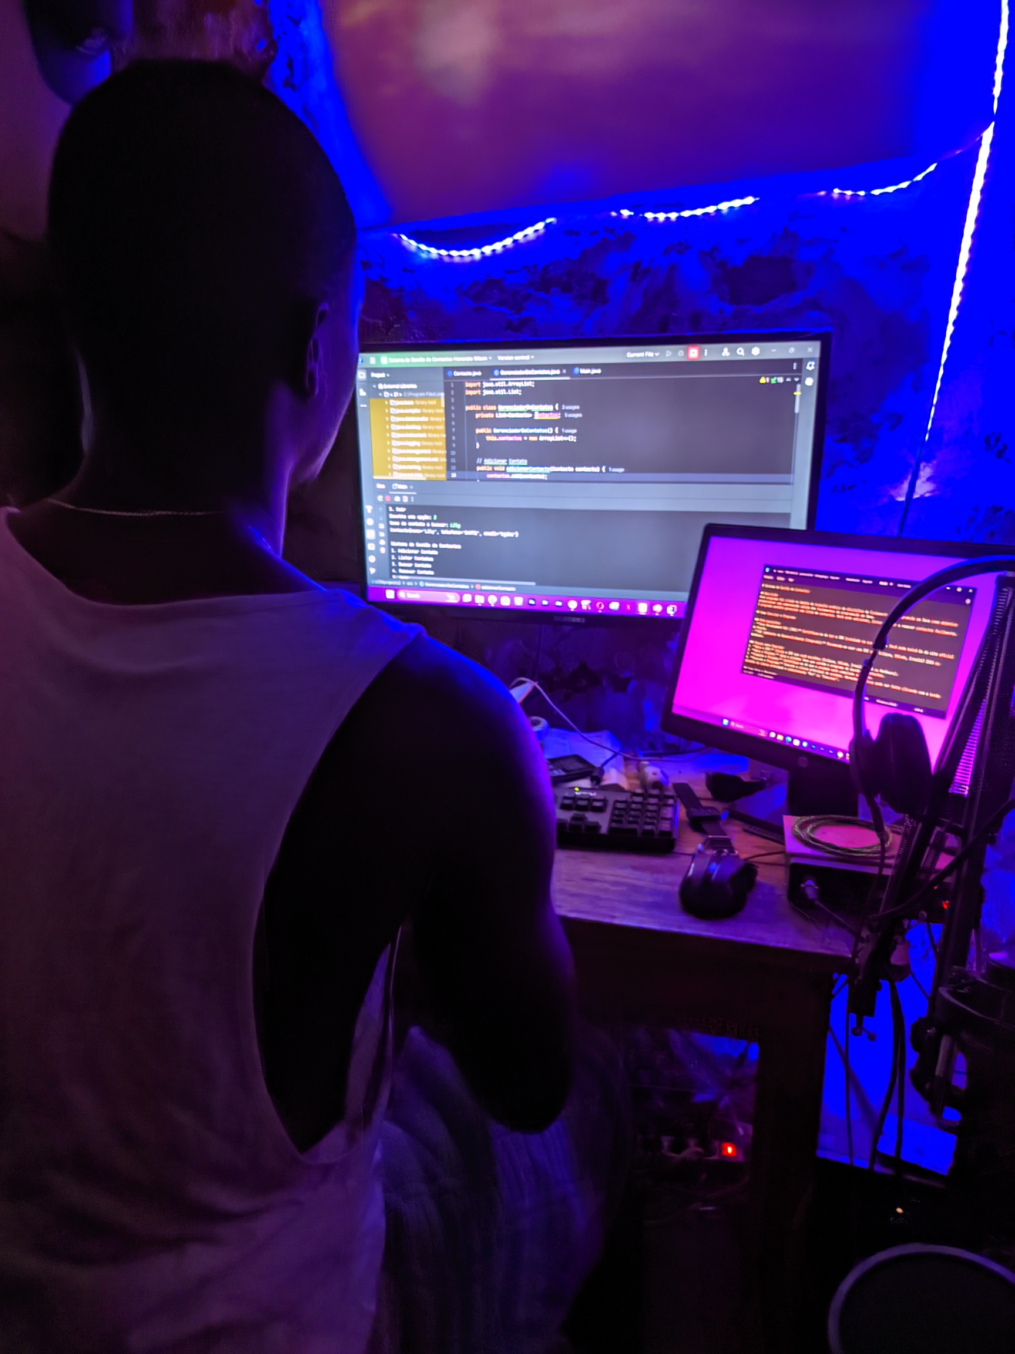



Etapa 6: Documentação do Código
Comentários Explicativos
A documentação do código é essencial para facilitar a compreensão e a manutenção do nosso programa. Adicionamos comentários explicativos em cada método e classe.
Arquivo README
No final criamos um arquivo README que descreve o funcionamento do sistema de gestão de contactos. Incluimos informações sobre como executar o programa e as funcionalidades que ele oferece.

Slide 8

Produto Final: Um Sistema de Gestão de Contactos Funcional
Após concluir todas as etapas, desenvolvemos um sistema de gestão de contactos funcional em Java. Este sistema permitirá adicionar, listar, buscar e remover contactos, organizando informações de forma eficiente. O sistema está pronto para uso e poderá ser expandido com novas funcionalidades, se necessário. Este projeto proporciona uma base sólida para o desenvolvimento de aplicativos e sistemas maiores em Java.

